Slide 1
الوحدة الثالثة: إشراك قادة المجتمع المحلي والأُسر في مكافحة التطرف العنيف

Slide 2
الوحدة الثالثة: إشراك قادة المجتمع المحلي والأُسر في مكافحة التطرف العنيف
في أي وقت شعرتَ فيه بأنك عرضة للتأثر؟
02

Slide 3
الوحدة الثالثة: إشراك قادة المجتمع المحلي والأُسر في مكافحة التطرف العنيف
ما الذي احتجت إليه أو كان بإمكانك استخدامه حتى لا تشعر بأنك عرضة للتأثر؟
03

Slide 4
الوحدة الثالثة: إشراك قادة المجتمع المحلي والأُسر في مكافحة التطرف العنيف
ما هي الاختلافات بين الصمود الفردي والصمود المجتمعي؟ كيف يرتبط الاثنان؟
الصمود المجتمعي هو قدرة المجتمع الإيجابية على رفض التطرف العنيف وامتلاكه آليات فعالة للتمكّن من منعه وتحديده والتدخل ضده، والمساهمة في فك الارتباط بأولئك الذين يدعمونه أو يشاركون فيه.
الصمود الفردي هو قدرة الأشخاص على رفض فكرة العنف أو التطرف العنيف عندما يكون مغريًا من خلال الاستفادة من عوامل الحماية الشخصية، وعن طريق الحد من عوامل الخطر الشخصية أو إزالتها.
04

Slide 5
الوحدة الثالثة: إشراك قادة المجتمع المحلي والأُسر في مكافحة التطرف العنيف
ما هي فوائد النهج المُستند إلى المجتمع المحلي لمكافحة التطرف العنيف مقارنةً بالنهج الوطني أو الدولي؟
05

Slide 6
UN Photo/Mark Garten
الوحدة الثالثة: إشراك قادة المجتمع المحلي والأُسر في مكافحة التطرف العنيف
النهج المجتمعي لمكافحة التطرف العنيف
يسمح بالتحديد المبكر لمواطن العُرضة للتأثر بالتطرف العنيف.
يبني التعاون والثقة بين عدد من الجهات الفاعلة المحلية.
يُمكِّن من إيجاد الحلول المحلية للمشكلات المحلية.
يُمكَّن المؤسسات على المستوى المحلي والشعبي.
يقلّل من العوائق أمام الجهات الفاعلة المحلية ليكونوا قادة في أجندة مكافحة التطرف العنيف.
يركز الجهود على المستوى المحلي حيث تحدث عملية الراديكالية والتطرف العنيف.
06

Slide 7
الوحدة الثالثة: إشراك قادة المجتمع المحلي والأُسر في مكافحة التطرف العنيف
نشاط الجهات الفاعلة المحلية في المجتمع والمؤسسات المجتمعية:
هل سيكون من الأفضل عدم إشراك هذه الجهة الفاعلة أو المؤسسة المحددة في مكافحة التطرف العنيف؟ ولماذا؟
كيف يمكن لجهة فاعلة أو مؤسسة محددة الإسهام في الصمود المجتمعي إزاء التطرف العنيف؟
07

Slide 8
الوحدة الثالثة: إشراك قادة المجتمع المحلي والأُسر في مكافحة التطرف العنيف
كيف يمكن أن نبني نهج المجتمع بأكمله؟
ما الذي يمكن فعله بصورة أفضل لضمان وجود نهج قائم على المجتمعات المحلية ويشمل المجتمع بأكمله؟
من هم أكثر الجهات الفاعلة المحلية في المجتمع أهميةً التي لا نقوم بإشراكها بصورة كافية؟
باعتقادك، ما مدى أهمية القادة الدينيين في هذه الجهود؟
ما هي الطرق الفريدة التي يمكن للأُسر المساعدة من خلالها في تعزيز قدرة أفراد أُسرهم أكثر على الصمود إزاء الانجذاب التطرف العنيف؟
08

Slide 9
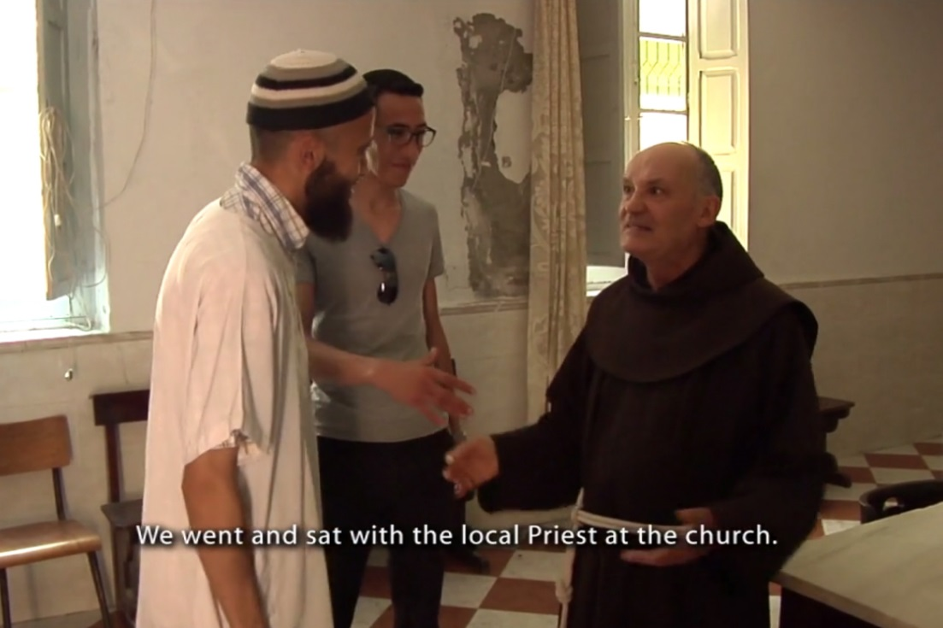
الوحدة الثالثة: إشراك قادة المجتمع المحلي والأُسر في مكافحة التطرف العنيف
فيديو 4: إمام شاب في المغرب: قصة بناء الجسور
بواسطة: منظمة "البحث عن أرضية مشتركة"
الرابط الأصلي:
https://youtu.be/StMWYkepds4 https://vimeo.com/105565369
يمكن تحميل الفيديو من هنا.
ترجمة باللغة العربية:
متقدم (موصى باستخدامه مع وجود نسخ للتحميل)
أساسي (موصى باستخدامه عبر موقع اليوتيوب)
تعليمات حول استخدام الترجمة متوفرة هنا.
09

Slide 10
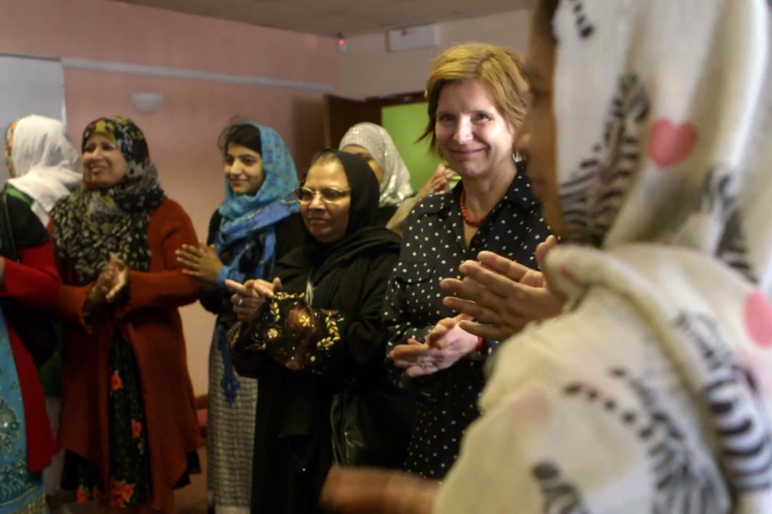
الوحدة الثالثة: إشراك قادة المجتمع المحلي والأُسر في مكافحة التطرف العنيف
فيديو 5: مدرسة الأمهات
بواسطة: نساء بلا حدود
https://rebrand.ly/Video05
الرابط الأصلي:
https://youtu.be/hi6M5UGS7gA
ترجمة باللغة العربية:
متقدم
أساسي (موصى باستخدامه عبر موقع اليوتيوب)
تعليمات حول استخدام الترجمة متوفرة هنا.
10

Slide 11
الوحدة الثالثة: إشراك قادة المجتمع المحلي والأُسر في مكافحة التطرف العنيف
ما هي بعض المخاطر المُحتملة لإشراك قادة المجتمع المحلي وأفراد الأسرة في جهود مكافحة التطرف العنيف؟ وكيف يمكننا التغلب عليها؟
11

Slide 12
الوحدة الثالثة: إشراك قادة المجتمع المحلي والأُسر في مكافحة التطرف العنيف
مخاطر إشراك المجتمعات المحلية والأُسر في برامج مكافحة التطرف العنيف:
قد يؤدي عدم وجود نهج "عدم الإضرار" إلى المزيد من التهميش أو التمييز ضد بعض المجتمعات.
قد يؤدي عدم بناء قدرات المنظمات الشعبية إلى عدم توفُّر القدرة على تنفيذ المشاريع بشكل جيد أو رصد التمويل أو تأثير النشاطات التي يقدمونها.
قد يطلب حماة المجتمع المعينين ذاتيًّا أن يتم تنفيذ البرامج عبرهم حصريًّا.
قد يؤدي عدم إدراك القيود المفروضة على الأُسر والقادة الدينيين وقادة المجتمع المحلي الآخرين إلى التهميش أو التمييز غير العادل ضدهم.
12

Slide 13
الوحدة الثالثة: إشراك قادة المجتمع المحلي والأُسر في مكافحة التطرف العنيف
النقاط المستفادة الرئيسية:
لدى المجتمعات التي تتمتع بالقدرة على الصمود العديد من العوامل الدفاعية التي تساعد في حمايتها من صعود وانتشار التطرف العنيف.
تصبح مكافحة التطرف العنيف أكثر فعاليةً على المستوى المحلي.
يمكن إصلاح العلاقات المتضررة عندما تتعاون الجهات الفاعلة الحكومية مع المجتمعات المحلية وتلبية احتياجاتها.
13

Slide 14
الوحدة الثالثة: إشراك قادة المجتمع المحلي والأُسر في مكافحة التطرف العنيف
النقاط المستفادة الرئيسية:
القادة الدينيون من الذكور والإناث هم شركاء مهمون في مكافحة التطرف العنيف، لكن يجب أن يتم ضمهم إلى شبكة أوسع من قادة المجتمع المحلي.
تُعَدّ الأُسر التي تتمتع بالقدرة على الصمود من المكونات المهمة في نسيج المجتمعات المحلية التي تتسم بالقدرة على الصمود إزاء التطرف العنيف.
تواجه المؤسسات المحلية والمنظمات الشعبية عوائق تَحُول دون المشاركة الكاملة في مجال مكافحة التطرف العنيف.
14

